Slide 1
ỦY BAN NHÂN DÂN QUẬN QUẬN PHÚ NHUẬN
TRƯỜNG TIỂU HỌC NGUYỄN ĐÌNH CHÍNH
MĨ THUẬT LỚP 5
Chủ đề 4: KẺ CHỮ
Bài:
TÌM HIỂU KIỂU CHỮ IN HOA
NÉT THANH NÉT ĐẬM
GIÁO VIÊN : PHẠM THỊ CÚC SƯƠNG

Slide 2
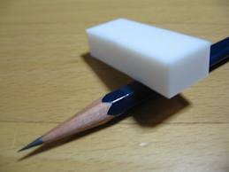
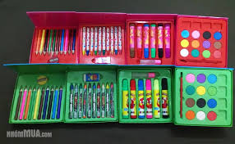
Chuẩn bị đồ dùng học tập
Bút chì, tẩy
Màu vẽ
Hoặc
Vở luyện tập MT
Giấy vẽ

Slide 3
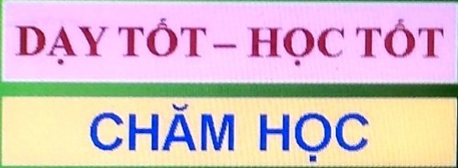
I.QUAN SÁT VÀ NHẬN XÉT:
+Các em hãy cho biết đâu là chữ nét thanh nét đậm ?
+Dựa vào đặc điểm nào để nhận ra mẫu chữ nét thanh nét đậm?
+Mẫu chữ nét thanh nét đậm dung để làm gì?

Slide 4
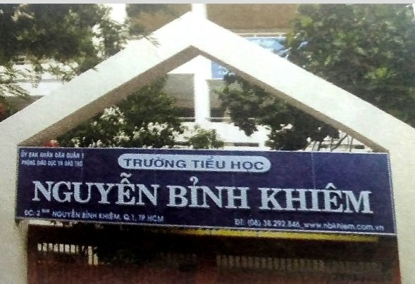
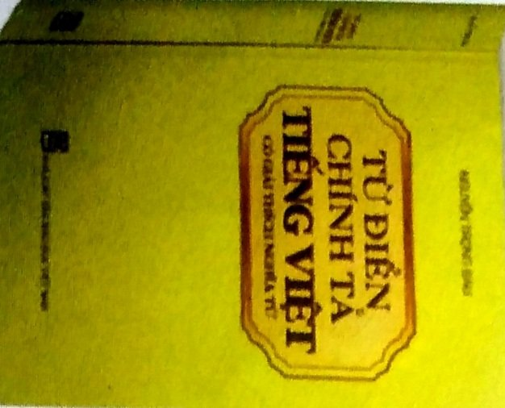
I.QUAN SÁT VÀ NHẬN XÉT:
+ Đây là mẫu chữ nét thanh nét đậm
+Chữ nét thanh nét đậm là trong một con chữ có nét to nét nhỏ
.+ Chữ nét thanh nét đậm được dung để trang trí tên sách báo…

Slide 5
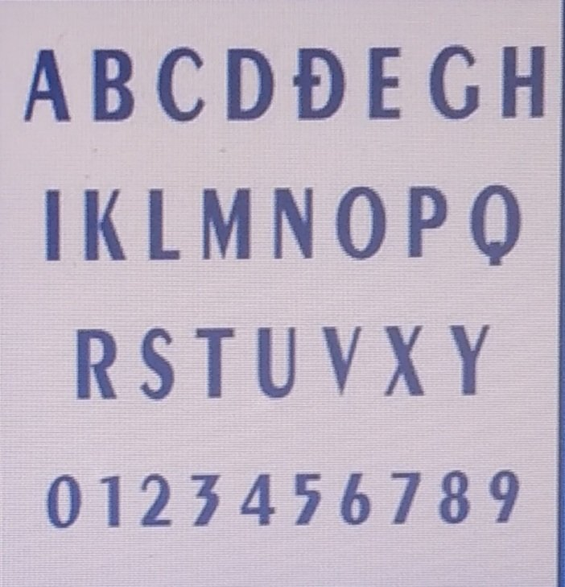
I.QUAN SÁT VÀ NHẬN XÉT
+Dòng chữ in hoa có chiều cao của các chữ không thay đổi
+Chữ in hoa có nét thanh,nét đậm,có nét to, nét nhỏ.
+ Chữ nét thanh,nét đậm có các nét đưa lên,đưa ngang là nét thanh,kéo xuống là nét đậm.

Slide 6
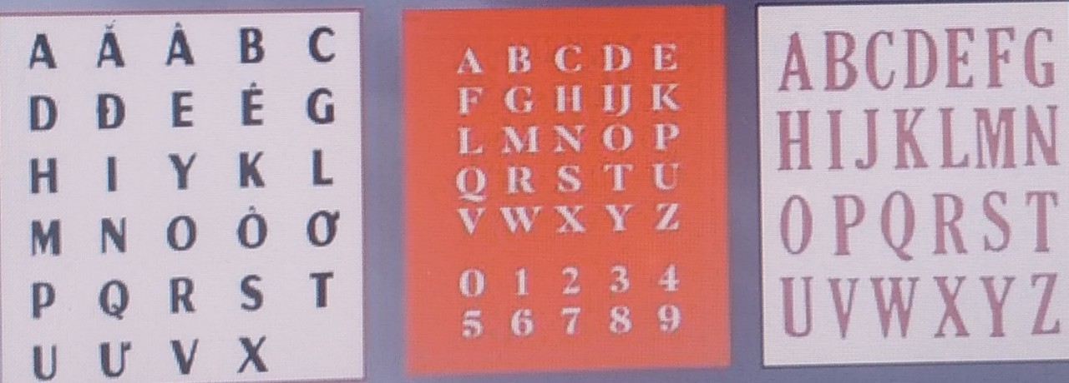
MỘT SỐ KIỂU CHỮ IN HOA CÓ NÉT THANH NÉT ĐẬM

Slide 7
II.TÌM HIỂU CÁCH KẺ CHỮ

Slide 8
II.TÌM HIỂU CÁCH KẺ CHỮ

Slide 9
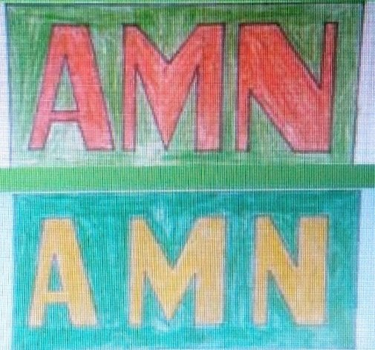
THAM KHẢO BÀI CỦA HỌC SINH

Slide 10
III. THỰC HÀNH
Các em hãy kẻ chữ in hoa nét thanh nét đậm vào giấy rời hoặc vở mĩ thuật và tô màu theo ý thích nhé.

Slide 11
IV. Nhận xét đánh giá
Sau khi hoàn thành bài ,các em hãy tự nhận xét đánh giá bài của mình nhé:
Em kẻ đúng kiểu chữ in hoa nét thanh nét đậm chưa?
Màu sắc tô như thế nào?
Em có thích bài của mình không?

Slide 12
IV. Dặn dò
Các em hãy hoàn thành bài và chuẩn bị bài mới.

